Slide 1



Chào mừng các em đến với tiết Tiếng Việt - Lớp 2

Slide 2
Khởi động

Slide 3

Notes:
Bài giảng thiết kế bởi: Hương Thảo - tranthao121006@gmail.com

Slide 4


Thứ....ngày....tháng....
Bài
29
Cánh cửa nhớ bà

Slide 5


  Tiết 1 + 2

Slide 6

Nói về tình cảm của em đối với ông bà

Slide 7


ĐỌC

Slide 8
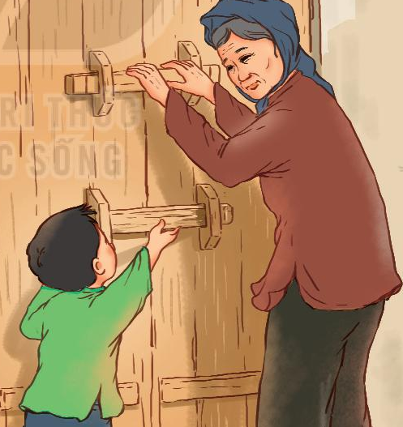
Cánh cửa nhớ bà
Ngày cháu còn thấp bé
Cánh cửa có hai then
Cháu chỉ cài then dưới
Nhờ bà cài then trên
Mỗi năm cháu lớn lên
Bà lưng còng cắm cúi
Cháu cài được then trên
Bà chỉ cài then dưới
Nay cháu về nhà mới
Bao cánh cửa - ô trời
Mỗi lần tay đẩy cửa
Lại nhớ bà khôn nguôi!
Đọc mẫu

Slide 9



GIẢI NGHĨA TỪ
then
Vật bằng tre, gỗ hoặc sắt, dùng để cài cửa

Slide 10
Cánh cửa nhớ bà
Ngày cháu còn thấp bé
Cánh cửa có hai then
Cháu chỉ cài then dưới
Nhờ bà cài then trên
Mỗi năm cháu lớn lên
Bà lưng còng cắm cúi
Cháu cài được then trên
Bà chỉ cài then dưới
Nay cháu về nhà mới
Bao cánh cửa - ô trời
Mỗi lần tay đẩy cửa
Lại nhớ bà khôn nguôi!
Đọc nối tiếp câu

Slide 11

Cánh cửa nhớ bà
Ngày cháu còn thấp bé
Cánh cửa có hai then
Cháu chỉ cài then dưới
Nhờ bà cài then trên
Mỗi năm cháu lớn lên
Bà lưng còng cắm cúi
Cháu cài được then trên
Bà chỉ cài then dưới
Nay cháu về nhà mới
Bao cánh cửa - ô trời
Mỗi lần tay đẩy cửa
Lại nhớ bà khôn nguôi!
Đọc nối tiếp đoạn

Slide 12
Cánh cửa nhớ bà
Ngày cháu còn thấp bé
Cánh cửa có hai then
Cháu chỉ cài then dưới
Nhờ bà cài then trên
Mỗi năm cháu lớn lên
Bà lưng còng cắm cúi
Cháu cài được then trên
Bà chỉ cài then dưới
Nay cháu về nhà mới
Bao cánh cửa - ô trời
Mỗi lần tay đẩy cửa
Lại nhớ bà khôn nguôi!
Đọc toàn bài

Slide 13

Trả lời câu hỏi

Slide 14
Cánh cửa nhớ bà
Ngày cháu còn thấp bé
Cánh cửa có hai then
Cháu chỉ cài then dưới
Nhờ bà cài then trên
Mỗi năm cháu lớn lên
Bà lưng còng cắm cúi
Cháu cài được then trên
Bà chỉ cài then dưới
Nay cháu về nhà mới
Bao cánh cửa - ô trời
Mỗi lần tay đẩy cửa
Lại nhớ bà khôn nguôi!
1. Ngày cháu còn nhỏ, ai thường cài then trên của cánh cửa?

Slide 15
Cánh cửa nhớ bà
Ngày cháu còn thấp bé
Cánh cửa có hai then
Cháu chỉ cài then dưới
Nhờ bà cài then trên
Mỗi năm cháu lớn lên
Bà lưng còng cắm cúi
Cháu cài được then trên
Bà chỉ cài then dưới
Nay cháu về nhà mới
Bao cánh cửa - ô trời
Mỗi lần tay đẩy cửa
Lại nhớ bà khôn nguôi!
Vì sao khi cháu lớn, bà lại là người cài then dưới của cánh cửa?

Slide 16
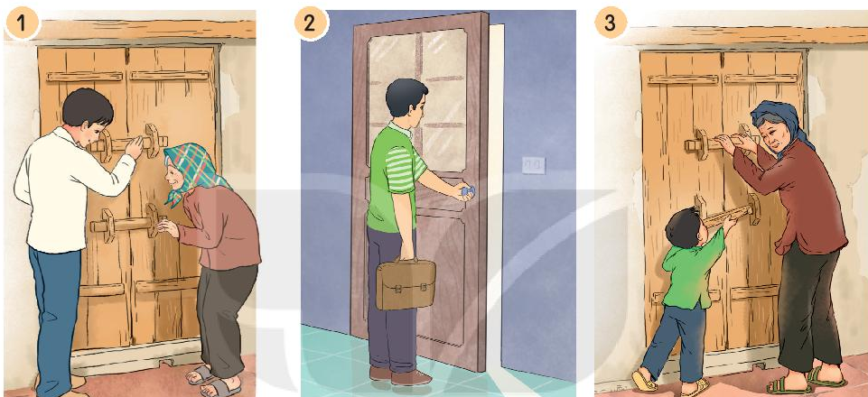
3. Sắp xếp các bức tranh sau theo thứ tự 3 khổ thơ trong bài.
2
3
1

Slide 17
Cánh cửa nhớ bà
Ngày cháu còn thấp bé
Cánh cửa có hai then
Cháu chỉ cài then dưới
Nhờ bà cài then trên
Mỗi năm cháu lớn lên
Bà lưng còng cắm cúi
Cháu cài được then trên
Bà chỉ cài then dưới
Nay cháu về nhà mới
Bao cánh cửa - ô trời
Mỗi lần tay đẩy cửa
Lại nhớ bà khôn nguôi!
4. Câu thơ nào nói lên tình cảm của cháu đối với bà khi về nhà mới?

Slide 18
Luyện tập

Slide 19
2. Nói và đáp
a. Lời tạm biệt của bạn học sinh với trống trường
Tạm biệt trống mình về nghỉ hè nhé!
a. Lời tạm biệt bạn bè khi bắt đầu nghỉ hè
Tạm biệt bạn, về nghỉ hè vui vẻ nhé!

Slide 20
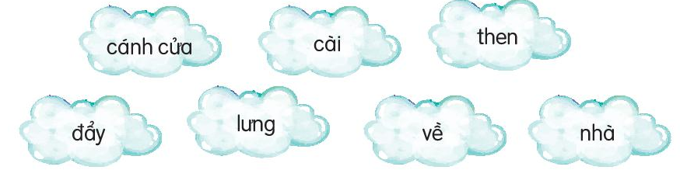
1. Những từ ngữ nào dưới đây chỉ hoạt động:
2. Tìm từ những chỉ hoạt động có thể kết hợp với từ "cửa".
đẩy cửa, đóng cửa, chốt cửa, cài cửa, mở cửa,..

Slide 21
  Tiết 3

Slide 22
Viết

Slide 23


Slide 24


Slide 25

Viết từ ứng dụng
Ông bà sum vầy cùng con cháu

Slide 26
  Tiết 4

Slide 27
Nói và
nghe

Slide 28


Slide 29
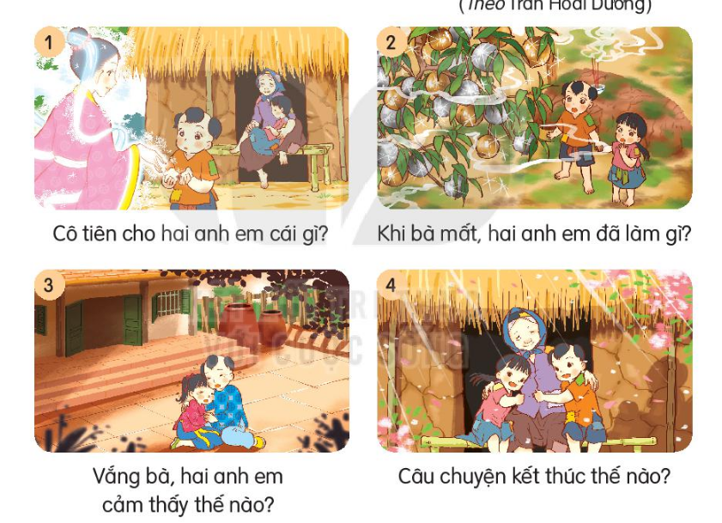

Slide 30


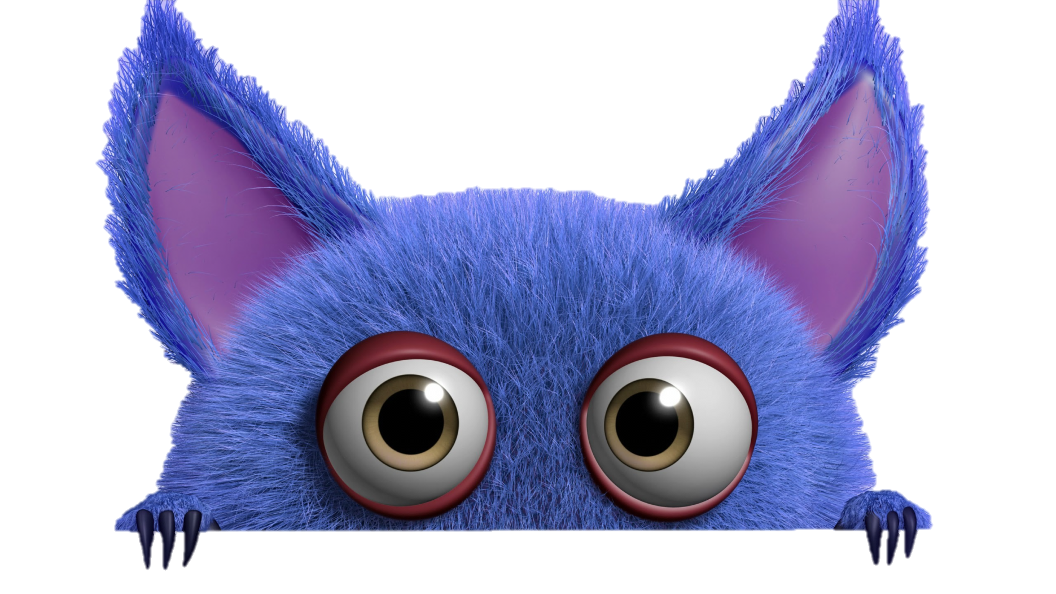
TRÒ CHƠI HỘP QUÀ BÍ MẬT
Gift box secret game

Slide 31






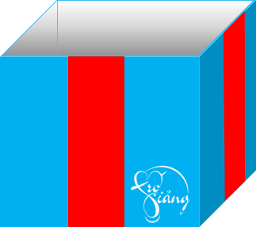
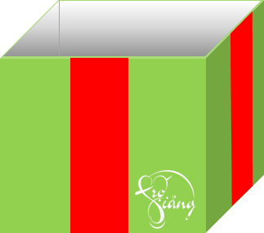
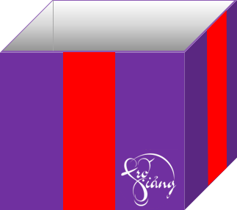


Slide 32









1. Cô tiên cho 2 anh em cái gì?
Cô tiên cho 2 anh em 1 hạt đào
You are given 3 candies
GO HOME

Slide 33
2. Khi bà mất 2 anh em đã làm gì?
2 anh em đeo hạt đào gieo bên mộ bà
You are given 5 candies
GO HOME

Slide 34
3. Vắng bà, 2 anh em cảm thấy thế nào?
2 anh em ngày càng buồn bã vì nhớ bà
You are given 7 candies
GO HOME

Slide 35
4. Câu chuyện kết thúc như thế nào?
Bà xuất hiện, dang tay ôm 2 đứa cháu hiếu thảo
You are given 2 candies
GO HOME

Slide 36
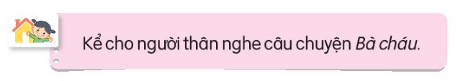

Slide 37


CỦNG CỐ BÀI HỌC

